Slide 1
フロンティア法による「Ls in L」と「Sphinxes in Sphinx」の解の列挙
神戸大学工学部電気電子工学科 兼本 樹， 斎藤 寿樹

Slide 2
Ls in L とは
$L_{n}$ を $L_{1}$ で埋め尽くすパズル
n
3
2
1
$$L_{n}$$
$$L_{1}$$
$n=2$の解
$n=3$の解

Slide 3
Sphinxes in Sphinx とは
$S_{n}$ を $S_{1}$ で埋め尽くすパズル
n
2
1
$$S_{n}$$
$$S_{1}$$
$n=2$の解

Slide 4
既存の研究 [Horiyamaら, 2015]
本研究
深さ優先探索
幅優先探索
Burr tools
・バックトラック法
・Dancing Links
フロンティア法による解の数え上げアルゴリズム
遅
速

Slide 5
既存の研究 [Horiyamaら, 2015]
本研究
Ls in L
正確な解の数え上げ $n≤5$
$下界 ：Ω\left({\sqrt{2}}^{n^{2}}\right)$
$上界：O((12{e)}^{n^{2}})$
Sphinxes in Sphinx
$\text{正確な解の数え上げ } n≤\text{6}$
$下界 ：Ω\left({1.364}^{n^{2}}\right)$
$上界：O((32{e)}^{n^{2}})$
Ls in L
正確な解の数え上げ $n≤12$
$下界 ：Ω\left({1.944}^{n^{2}}\right)$
Sphinxes in Sphinx
$\text{正確}\text{な}\text{解}\text{の}\text{数}\text{え}\text{上}\text{げ} n≤\text{8}$
$下界 ：Ω\left({1.404}^{n^{2}}\right)$
$$Ω\left({6.44}^{n^{2}}\right)$$

Slide 6
Ls in L を解くアルゴリズム
左上から右へ、下へ順に走査
$L_{1}$のピースの各回転方向について,
ピースを置くor置かないで分岐
$L_{n}を$埋め尽くすピースの組み合わせ→解
・枝刈り
・共有
$$L_{n}$$

Slide 7
枝刈り
解となる見込みなし → 探索打ち切り
ピースの重なり
埋められないマス
重なり
埋められないマス

Slide 8
共有
異なる埋め方で同じ盤面状態
→ 以降の解のパターンが同じ → 共有
に対する探索は1度のみ

Slide 9
Ls in L を解くアルゴリズム n=3の例
左上から右へ、下へ順に走査
$L_{1}$のピースの各回転方向について,
ピースを置くor置かないで分岐
$L_{n}を$埋め尽くすピースの組み合わせ→解
盤面に埋めるピース$L_{1r}^{ij}$
i (行) : 1~5
j (列) : 1~5
r (回転) : A,B,C,D
j
 | 1 | 2 | 3 | 4 | 5 | 6
1 | 0 | 0 | 0
2 | 0 | 0 | 0
3 | 0 | 0 | 0
4 | 0 | 0 | 0 | 0 | 0 | 0
5 | 0 | 0 | 0 | 0 | 0 | 0
6 | 0 | 0 | 0 | 0 | 0 | 0
i
$$L_{1A}$$ |  |  | $$L_{1B}$$ |  |  | $$L_{1C}$$ |  |  | $$L_{1D}$$
初期盤面

Slide 10
Ls in L を解くアルゴリズム n=3の例
左上から右へ、下へ順に走査
$L_{1}$のピースの各回転方向について,
ピースを置くor置かないで分岐
$L_{n}を$埋め尽くすピースの組み合わせ→解
A |  |  | B |  |  | C |  |  | D
$${ L}_{1A}^{11}$$
j
 | 1 | 2 | 3 | 4 | 5 | 6
1 | 0 | 0 | 0
2 | 0 | 0 | 0
3 | 0 | 0 | 0
4 | 0 | 0 | 0 | 0 | 0 | 0
5 | 0 | 0 | 0 | 0 | 0 | 0
6 | 0 | 0 | 0 | 0 | 0 | 0
i

Slide 11
Ls in L を解くアルゴリズム n=3の例
左上から右へ、下へ順に走査
$L_{1}$のピースの各回転方向について,
ピースを置くor置かないで分岐
$L_{n}を$埋め尽くすピースの組み合わせ→解
A |  |  | B |  |  | C |  |  | D
$${ L}_{1A}^{11}$$
j
1
 | 1 | 2 | 3 | 4 | 5 | 6
1 | 1 | 1 | 0
2 | 1 | 0 | 0
3 | 0 | 0 | 0
4 | 0 | 0 | 0 | 0 | 0 | 0
5 | 0 | 0 | 0 | 0 | 0 | 0
6 | 0 | 0 | 0 | 0 | 0 | 0
$${ L}_{1D}^{12}$$
i
 | 1 | 2 | 3 | 4 | 5 | 6
1 | 1 | 1 | 0
2 | 1 | 0 | 0
3 | 0 | 0 | 0
4 | 0 | 0 | 0 | 0 | 0 | 0
5 | 0 | 0 | 0 | 0 | 0 | 0
6 | 0 | 0 | 0 | 0 | 0 | 0
盤面の状態を記憶

Slide 12
Ls in L を解くアルゴリズム n=3の例
左上から右へ、下へ順に走査
$L_{1}$のピースの各回転方向について,
ピースを置くor置かないで分岐
$L_{n}を$埋め尽くすピースの組み合わせ→解
A |  |  | B |  |  | C |  |  | D
$${ L}_{1A}^{11}$$
j
0
1
 | 1 | 2 | 3 | 4 | 5 | 6
1 | 0 | 0 | 0
2 | 0 | 0 | 0
3 | 0 | 0 | 0
4 | 0 | 0 | 0 | 0 | 0 | 0
5 | 0 | 0 | 0 | 0 | 0 | 0
6 | 0 | 0 | 0 | 0 | 0 | 0
$${ L}_{1B}^{11}$$
$${ L}_{1D}^{12}$$
i
 | 1 | 2 | 3 | 4 | 5 | 6
1 | 0 | 0 | 0
2 | 0 | 0 | 0
3 | 0 | 0 | 0
4 | 0 | 0 | 0 | 0 | 0 | 0
5 | 0 | 0 | 0 | 0 | 0 | 0
6 | 0 | 0 | 0 | 0 | 0 | 0
 | 1 | 2 | 3 | 4 | 5 | 6
1 | 1 | 1 | 0
2 | 1 | 0 | 0
3 | 0 | 0 | 0
4 | 0 | 0 | 0 | 0 | 0 | 0
5 | 0 | 0 | 0 | 0 | 0 | 0
6 | 0 | 0 | 0 | 0 | 0 | 0
盤面の状態を記憶

Slide 13
Ls in L を解くアルゴリズム n=3の例
左上から右へ、下へ順に走査
$L_{1}$のピースの各回転方向について,
ピースを置くor置かないで分岐
$L_{n}を$埋め尽くすピースの組み合わせ→解
A |  |  | B |  |  | C |  |  | D
$${ L}_{1A}^{11}$$
j
0
1
 | 1 | 2 | 3 | 4 | 5 | 6
1 | 0 | 0 | 0
2 | 0 | 0 | 0
3 | 0 | 0 | 0
4 | 0 | 0 | 0 | 0 | 0 | 0
5 | 0 | 0 | 0 | 0 | 0 | 0
6 | 0 | 0 | 0 | 0 | 0 | 0
$${ L}_{1B}^{11}$$
$${ L}_{1D}^{12}$$
i
 | 1 | 2 | 3 | 4 | 5 | 6
1 | 0 | 0 | 0
2 | 0 | 0 | 0
3 | 0 | 0 | 0
4 | 0 | 0 | 0 | 0 | 0 | 0
5 | 0 | 0 | 0 | 0 | 0 | 0
6 | 0 | 0 | 0 | 0 | 0 | 0
 | 1 | 2 | 3 | 4 | 5 | 6
1 | 1 | 1 | 0
2 | 1 | 0 | 0
3 | 0 | 0 | 0
4 | 0 | 0 | 0 | 0 | 0 | 0
5 | 0 | 0 | 0 | 0 | 0 | 0
6 | 0 | 0 | 0 | 0 | 0 | 0
盤面の状態を記憶

Slide 14
Ls in L を解くアルゴリズム n=3の例
A |  |  | B |  |  | C |  |  | D
解とならないノードは枝刈り
$${ L}_{1A}^{11}$$
j
 | 1 | 2 | 3 | 4 | 5 | 6
1 | 0 | 1 | 0
2 | 1 | 1 | 0
3 | 0 | 0 | 0
4 | 0 | 0 | 0 | 0 | 0 | 0
5 | 0 | 0 | 0 | 0 | 0 | 0
6 | 0 | 0 | 0 | 0 | 0 | 0
 | 1 | 2 | 3 | 4 | 5 | 6
1 | 1 | 1 | 0
2 | 1 | 0 | 0
3 | 0 | 0 | 0
4 | 0 | 0 | 0 | 0 | 0 | 0
5 | 0 | 0 | 0 | 0 | 0 | 0
6 | 0 | 0 | 0 | 0 | 0 | 0
1
$${ L}_{1D}^{11}$$
$${ L}_{1B}^{11}$$
i
1
1
1

Slide 15
Ls in L を解くアルゴリズム n=3の例
A |  |  | B |  |  | C |  |  | D
同じ盤面のノードは共有
$${ L}_{1A}^{11}$$
$${ L}_{1C}^{11}$$
j
 | 1 | 2 | 3 | 4 | 5 | 6
1 | 1 | 1 | 1
2 | 1 | 1 | 1
3 | 0 | 0 | 0
4 | 0 | 0 | 0 | 0 | 0 | 0
5 | 0 | 0 | 0 | 0 | 0 | 0
6 | 0 | 0 | 0 | 0 | 0 | 0
1
1
 | 1 | 2 | 3 | 4 | 5 | 6
1 | 1 | 0 | 0
2 | 1 | 1 | 0
3 | 0 | 0 | 0
4 | 0 | 0 | 0 | 0 | 0 | 0
5 | 0 | 0 | 0 | 0 | 0 | 0
6 | 0 | 0 | 0 | 0 | 0 | 0
$${ L}_{1D}^{12}$$
$${ L}_{1B}^{12}$$
i
 | 1 | 2 | 3 | 4 | 5 | 6
1 | 1 | 1 | 0
2 | 1 | 0 | 0
3 | 0 | 0 | 0
4 | 0 | 0 | 0 | 0 | 0 | 0
5 | 0 | 0 | 0 | 0 | 0 | 0
6 | 0 | 0 | 0 | 0 | 0 | 0
1
1
$${ L}_{1A}^{31}$$

Slide 16
計算機実験
Ls in L と Sphinxes in Sphinx の正確な解の数を計算
フロンティア法を実装する TdZdd ライブラリを使用
実行環境
CPU: Intel Xeon E5-2650 2.00GHz （8コア16スレッド）
メモリ：128GB
OS: CentOS 6.7 (Linux)
コンパイラ：g++ 4.9.3
最適化オプション：O4
並列化ライブラリ：openMP

Slide 17
実験結果 Ls in L
n | 解の数 | ノード数 | 実行時間 [s]
1 | 1 | 1 | 0.003
2 | 1 | 9 | 0.008
3 | 4 | 26 | 0.020
4 | 409 | 482 | 0.041
5 | 108388 | 4588 | 0.065
6 | 104574902 | 35714 | 0.116
7 | 608850350072 | 243744 | 0.265
8 | 19464993703121249 | 1483351 | 0.660
9 | 3058588688924405306744 | 9608497 | 2.257
10 | 2667688636188332437795588320 | 51516179 | 10.066
11 | 11779489664021227770290904703308312 | 234118965 | 56.147
12 | 279652174829276379737422154227421710684110 | 1176367364 | 293.284
27正9652澗1748溝2927穣6379杼7374垓2215京4227兆4217億1068万4110

Slide 18
実験結果 Sphinxes in Sphinx
n | 解の数 | ノード数 | 実行時間 [s]
1 | 1 | 1 | 0.010
2 | 1 | 7 | 0.046
3 | 4 | 53 | 0.115
4 | 16 | 163 | 0.206
5 | 153 | 11449 | 0.380
6 | 71858 | 402028 | 2.968
7 | 6036164 | 218567 | 54.329
8 | 2736717627 | 3140278 | 1313.650

Slide 19
正確な解の数を用いた下界の計算 (Ls in L)
$N\left(A,B\right)$：AをBで埋め尽くすパターン数
$N\left(L_{n+2},L_{1}\right)≥2^{2n−6}・N\left(L_{n},L_{1}\right)$
2
3
2
: 2n-6コ
2
$$L_{n}$$
2通りの置き方

Slide 20
正確な解の数を用いた下界の計算 (Ls in L)
$N\left(L_{n+2},L_{1}\right)≥2^{2n−6}・N\left(L_{n},L_{1}\right)$
$N\left(L_{2n+4},L_{2}\right)≥2^{2n−6}・N\left(L_{2n},L_{2}\right)$
2倍に拡大
$$L_{n}$$
$$L_{2n}$$

Slide 21
正確な解の数を用いた下界の計算 (Ls in L)
$N\left(L_{2n+4},L_{2}\right)≥2^{2n−6}・N\left(L_{2n},L_{2}\right)$
$N\left(L_{2n+4},L_{1}\right)≥2^{2n−6}・N{\left(L_{2},L_{1}\right)}^{4n+4}・N\left(L_{2n},L_{1}\right)$
・$L_{n} :{ L_{1} n}^{2}$ コ
・$L_{n+2 }:L_{1}{ \left(n+2\right)}^{2}$ コ
$L_{2}$: $4n+4$ コ
それぞれに対して$N(L_{2},L_{1})$ 通りの置き方

Slide 22
正確な解の数を用いた下界の計算 (Ls in L)
$N\left(L_{2n+4},L_{1}\right)≥2^{2n−6}・N{\left(L_{2},L_{1}\right)}^{4n+4}・N\left(L_{2n},L_{1}\right)$
$N\left(L_{n},L_{1}\right)≥{\left(\sqrt{2}・N\left(L_{2},L_{1}\right)\right)}^{\frac{n^{2}}{4}}$
12倍に拡大して同様の計算
$N\left(L_{n},L_{1}\right)≥{\left(\sqrt{2}・N\left(L_{12},L_{1}\right)\right)}^{\frac{n^{2}}{144}}$ = ${1.944}^{n^{2}}$
スフィンクスに対しても同様の議論が可能
$N\left(S_{n},S_{1}\right)≥{\left(N\left(S_{8},S_{1}\right)\right)}^{\frac{n^{2}}{64}}$ = ${1.404}^{n^{2}}$

Slide 23
まとめ
Ls in L
正確な解の数え上げ $n≤5 → n≤12$
下界の改善 $Ω\left({\sqrt{2}}^{n^{2}}\right)→Ω({1.944}^{n^{2}})$
Sphinxes in Sphinx
正確な解の数え上げ $n≤6 → n≤8$
下界の改善 $Ω\left({1.364}^{n^{2}}\right)→Ω({1.404}^{n^{2}})$

Slide 24
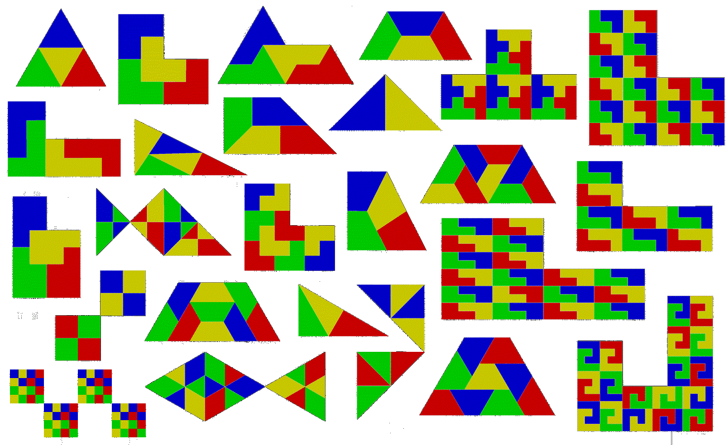
今後の課題
上界の改善
他のrep-tileについて
解を数えるアルゴリズム
rep-tile :
自身の拡大図形を元の図形で埋め尽くすことが可能な図形
Wikipediaより

Slide 25
上界の計算
$L_{n}$に$n^{2}$個の点を打つ ${{}_{3n^{2}}^{}C}_{n^{2}}$通り
それぞれの点に対して最大4通りの$L_{1}$
$O\left({{\left(3e\right)}^{n^{2}}・4}^{n^{2}}\right)$ = $O\left({\left(12e\right)}^{n^{2}}\right)$
$$L_{n}$$
$$L_{1A}$$ |  |  | $$L_{1B}$$ |  |  | $$L_{1C}$$ |  |  | $$L_{1D}$$

Slide 26
ZDD
a
ノードは0枝と1枝を持つ
0:不使用 1:使用
根から葉のパスが一つの組み合わせ
1の葉:パスに対応する組み合わせはSの要素
1
0
b
0
c
1
1
0
0
1
S={ab,ac,c}を表すZDD

